Slide 1
Biologi 2
Kampen mot infektioner

Slide 2
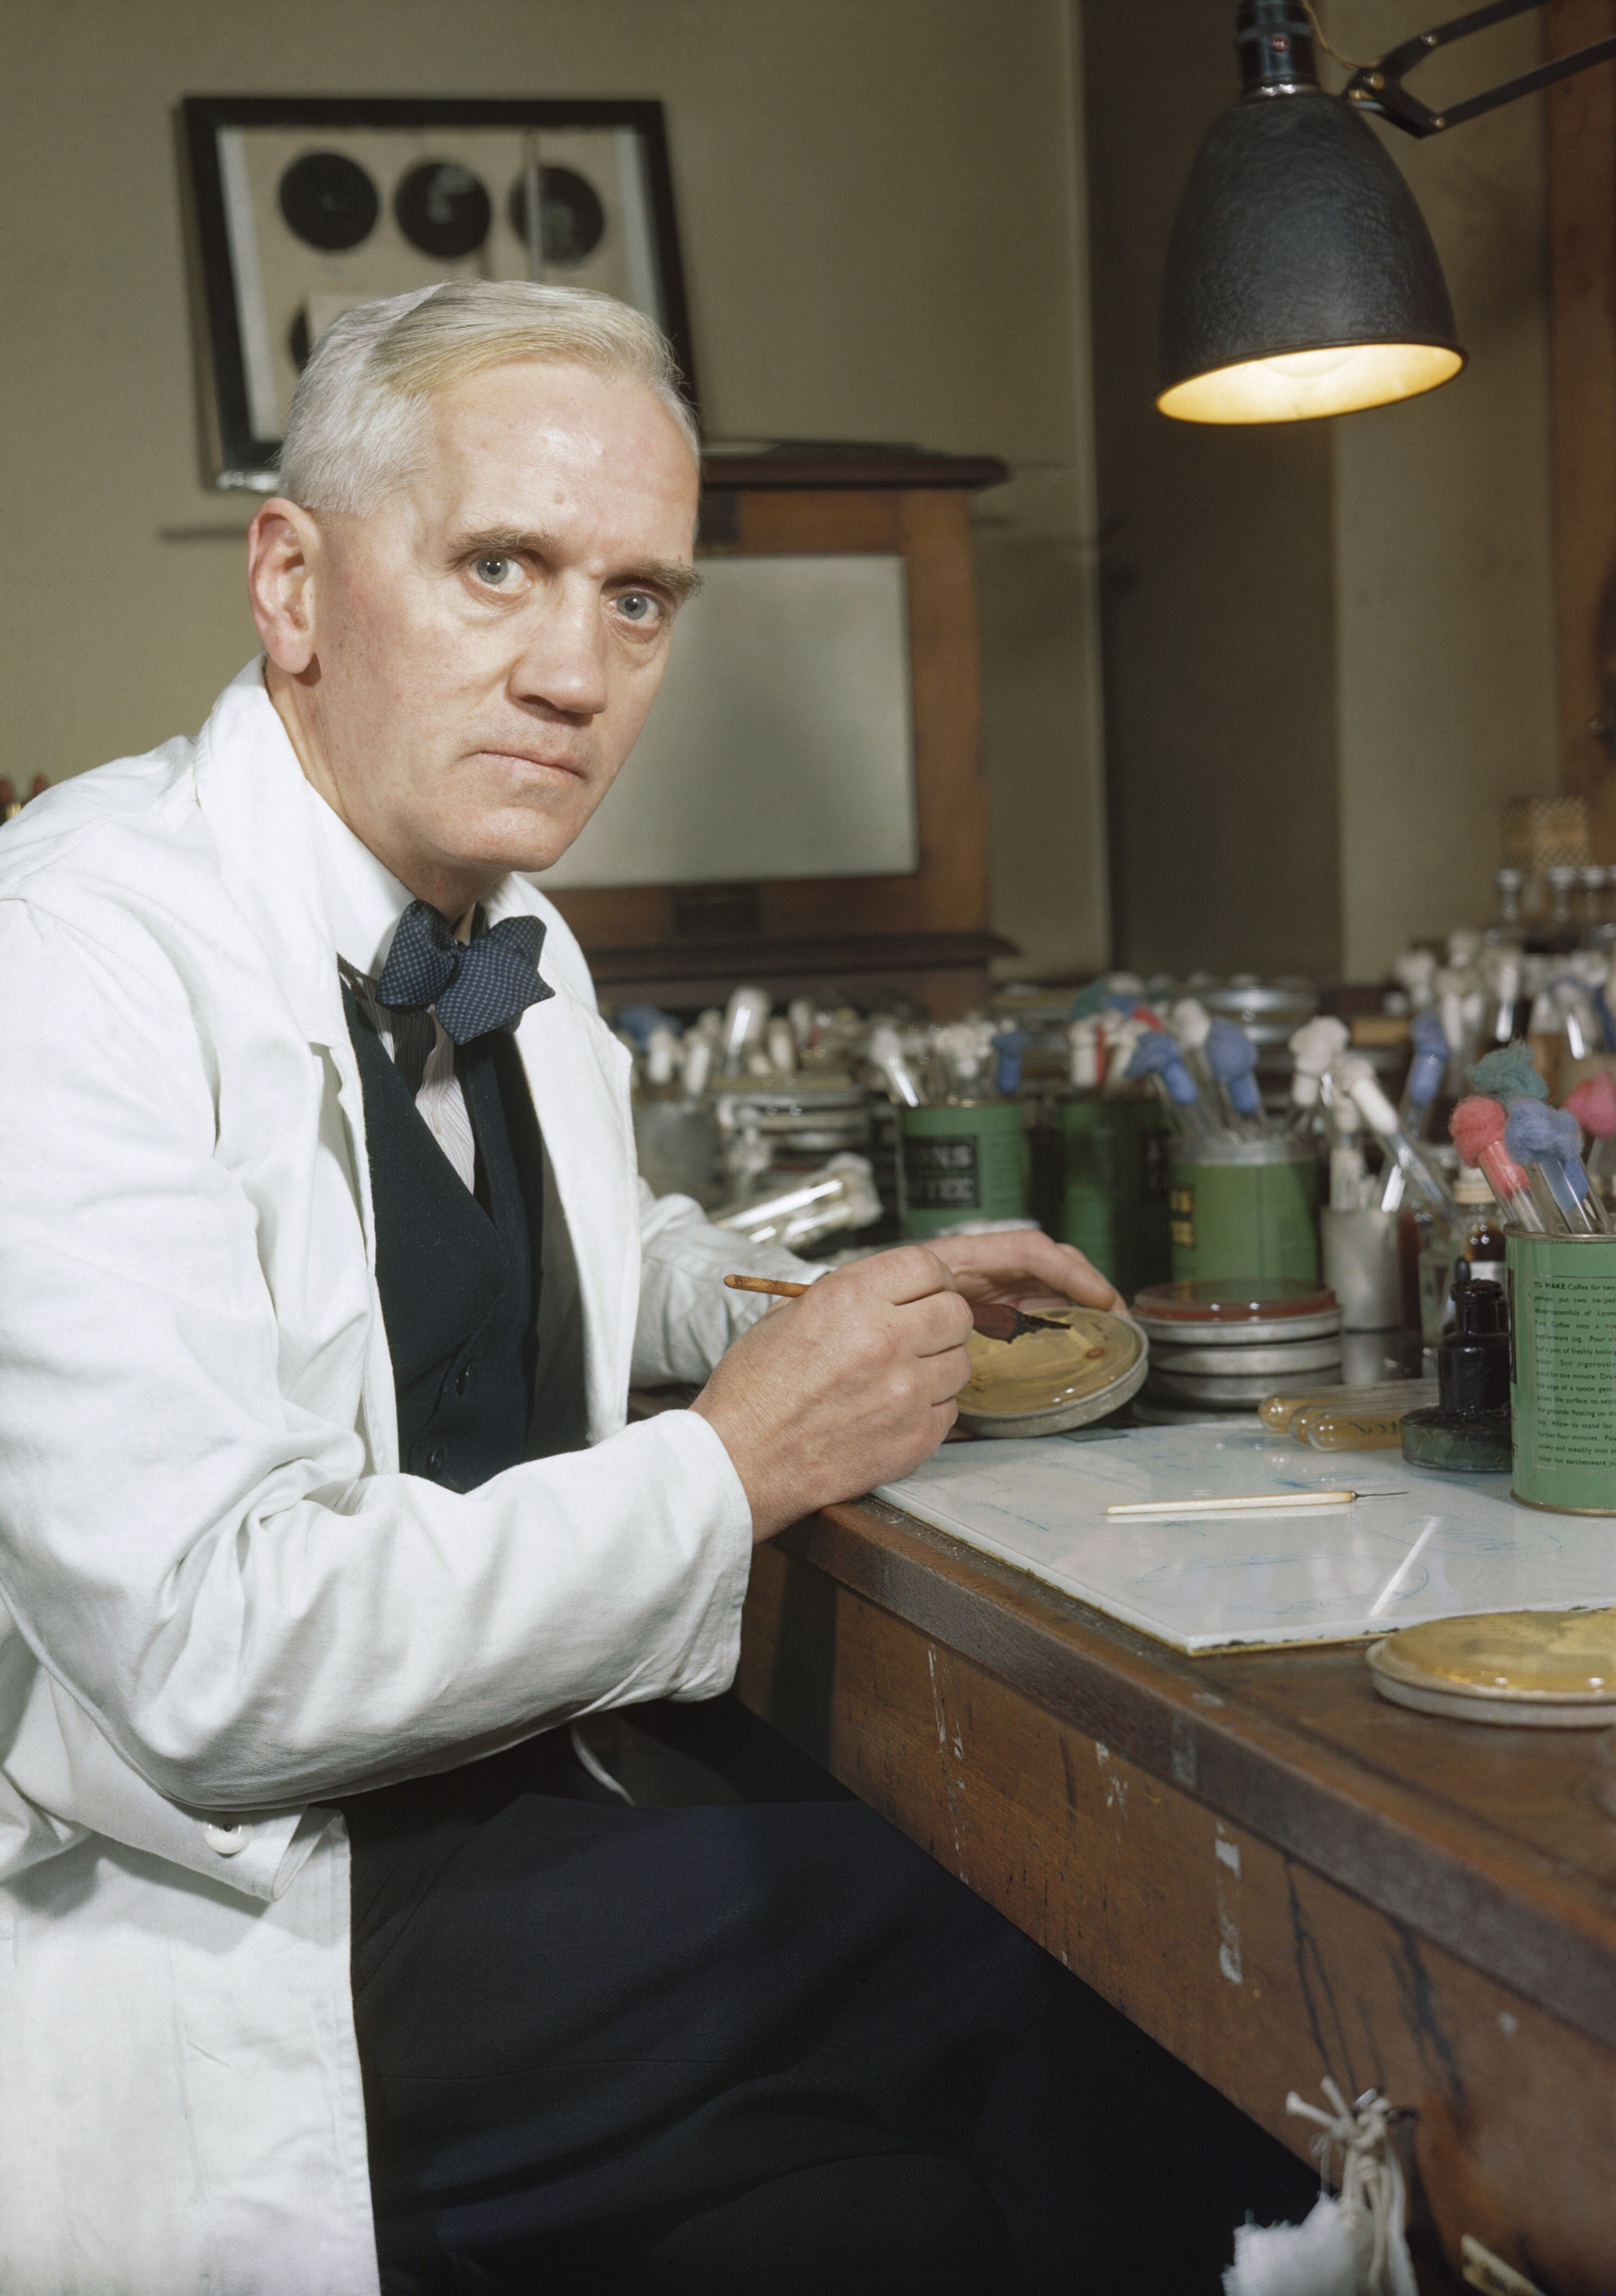
Antibiotika
Alexander Flemming (Nobelpristagare 1945)
Slutet av 1920-talet
Bakterieodlings tillväxt hämmades av föroreningar från mögelsvamp
Svampen producerade en substans med bakteriedödande effekt
Penicillin
Notes:
Penicillin räddade så många liv under WW2
Tidigare obotliga bakterieinfektioner kunde nu botas
”mirakelmedicin” blev tillgänglig till allmänheten efter kriget
Inleddes revolution i kampen mot bakterieinfektioner t.ex. lunginflammation

Slide 3
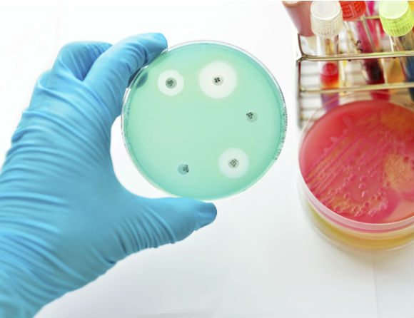
Antibiotika
Antibiotika betyder ”motverka liv”
Innefattar kemiska substanser som dödar eller hämmar bakteriers tillväxt
De flesta antibiotika produceras av mögelsvamp och bakterier
Fördel i konkurrensen om utrymme och näring
Läkemedelsindustri producerar och förändrar dessa substanser på ett kemiskt sätt

Slide 4
Antibiotika
Antibiotika angriper funktioner som är specifika för bakterier utan att mänskliga celler och funktioner påverkas

Slide 5
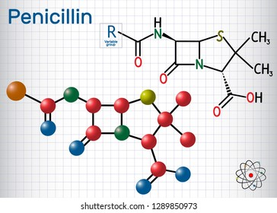
Antibiotika
Antibiotika angriper:
Cellvägg
Proteinsyntes
Cellmembranfunktion
Nukleinsyrasyntes
Ämnesomsättning
Notes:
Antibiotika angriper:
Cellvägg – djurcell har inte cellvägg (penicillin ingår här!)
Proteinsyntes – ribosomer är annorlunda hos prokaryota celler än hos eukaryota celler
Cellmembranfunktion – olika uppbyggnad av membranet gör så att cellinnehåll läker ur bakterier
Nukleinsyrasyntes – prokaryota saknar cellkärna
Ämnesomsättning – bakterier kan tillverka egen folsyra (B-vitamin)
B-vitamin är viktig för röd blodkroppar bildning samt normal celldelning samt är en viktig koenzym i många biokemiska processer (DNA och RNA syntes)

Slide 6
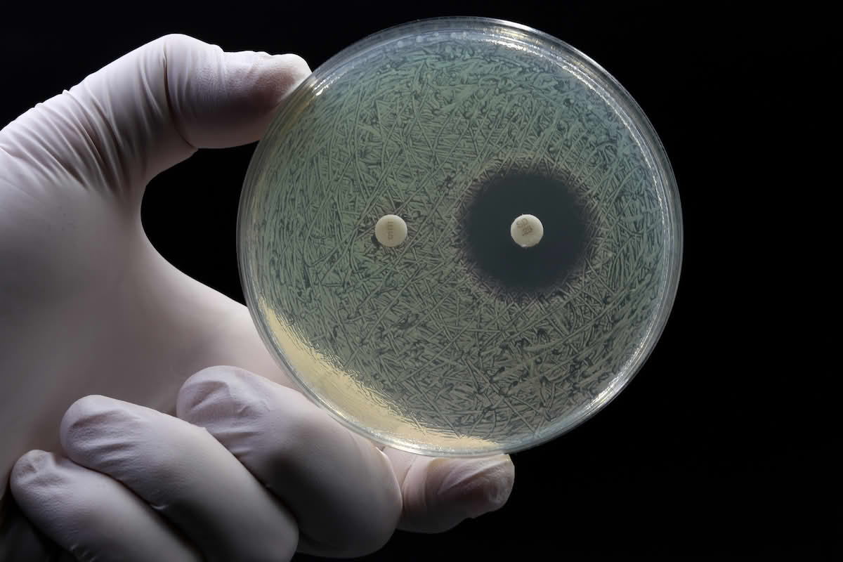

Slide 7
Antibiotikaresistens
Bakterier kan utveckla resistens
Motståndskraft
Resistens utvecklas via:
Mutationer
Transformation
Konjugation
Resistensgenen hittas oftast i plasmider

Slide 8
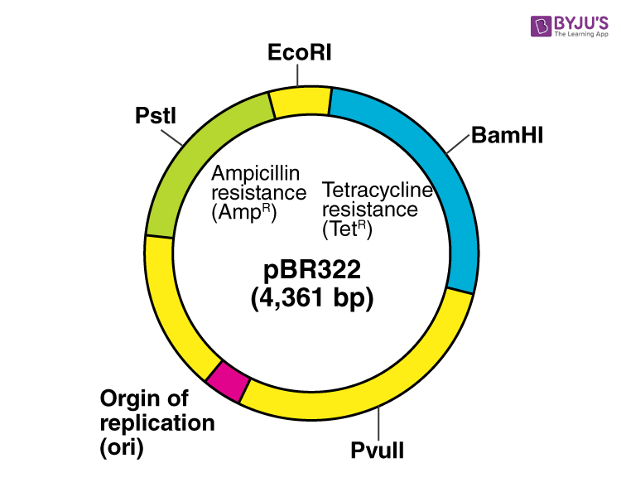

Slide 9
Antibiotikaresistens
Bakteriernas förökningstakt är väldigt snabb som medför en massa antal mutationer
Mutationer är oftast ogynnsamma
En mutation som ger motståndskraft mot ett antibiotikum blir en fördel
Resistensgener kan överföras inom och mellan arter
Tarmflora kan överföra resistens till sjukdomsframkallande bakterier

Slide 10

Antibiotikaresistens
Ju mer antibiotika vi använder desto större är risken att resistens uppstår och sprids
Inte bara användning i medicinskt syfte
Antibiotikaresistens används i foder till grisar, kycklingar och andra djur
Resistens som uppkommer bland djurens bakterier kan överföras till bakterier som smittar människor
Antibiotikaresistens rankas av WHO och Smittskyddsinstitutet som ett av de största hoten mot människors hälsa

Slide 11
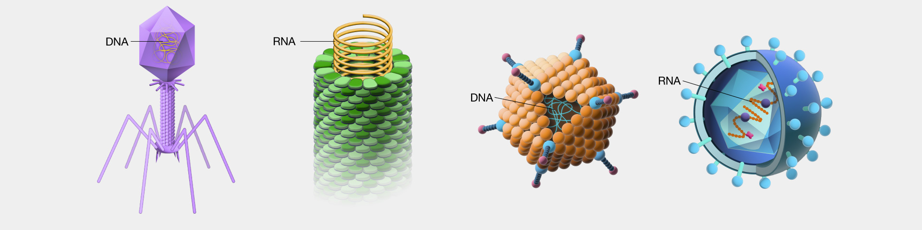

Slide 12
Virus
Antibiotika fungerar ej mot virus
Virus kan ändra skepnad och lätt gömma sig inne i kroppens egna celler
Finns bara två sätt att bota virusinfektion:
Kroppens egen immunförsvarssystemet (alla virusinfektioner)
Vaccin (bara några virusinfektioner)

Slide 13
Vaccin
Vaccin ges i förebyggande syfte:
Virus blir försvagat så att den inte kan orsaka sjukdom
Immunförsvaret reagerar och tillverkar antikroppar
Tas några veckor
Kroppens immunförsvaret minns antikropparna och kan snabbt tillverka nya

Slide 14
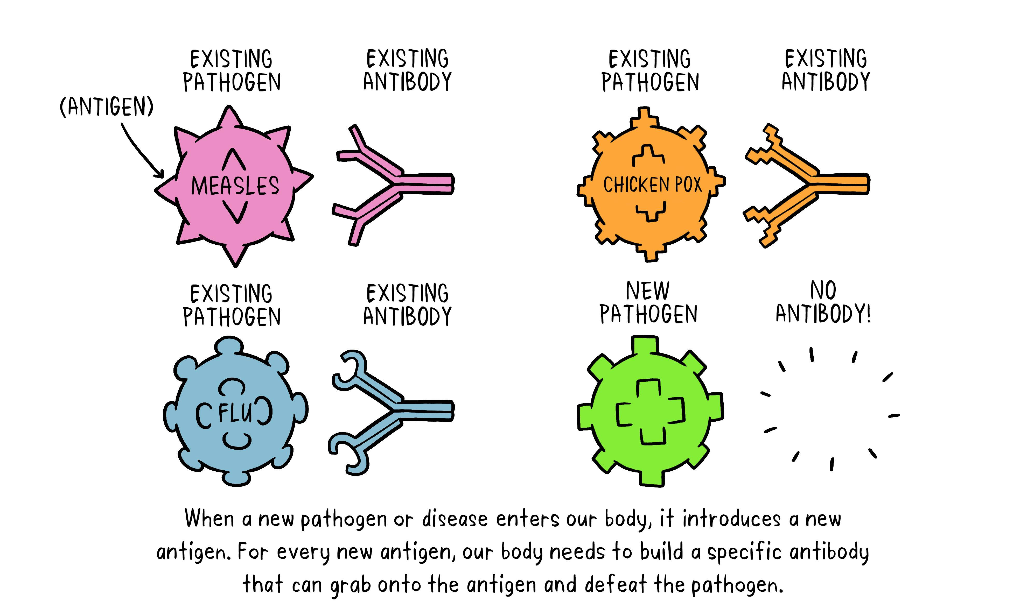
Notes:
Tagen från WHO: https://www.who.int/news-room/feature-stories/detail/how-do-vaccines-work

Slide 15
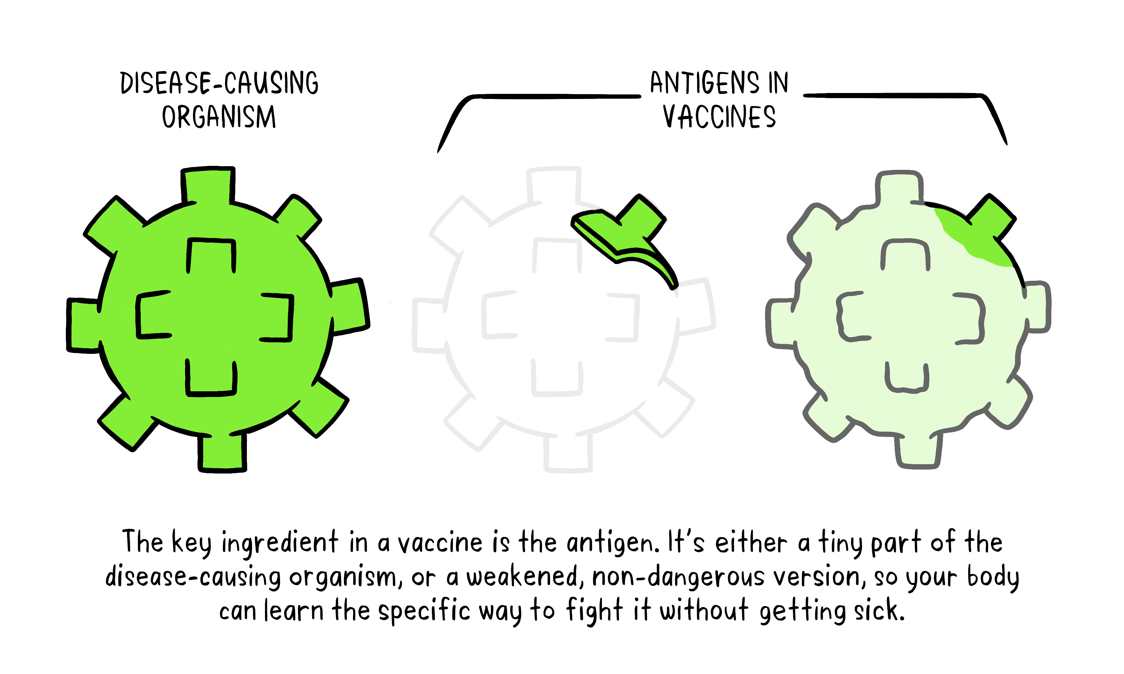

Slide 16
